Slide 1

NÁZEV ŠKOLY: ZŠ NETVOŘICE, OKRES BENEŠOV
AUTOR: Mgr. Hana Halamová
TÉMA: Podmět man
NÁZEV: VY_22_INOVACE_15_NJ9_Podmět man
ČÍSLO PROJEKTU: OPVK 1.4

Slide 2
Anotace
Materiál je určen pro výuku německého jazyka v 9. ročníku ZŠ.
Výklad – používání všeobecného podmětu man ve větách s přímým a nepřímým pořádkem.
V transformačních cvičeních žáci porovnávají oba případy.
Zdroje
http://office.microsoft.com

Slide 3
Co už víme ?
V němčině musí mít každá věta podmět.
Všeobecný podmět man se používá se slovesem ve 3. os. č.j.
man spricht - mluví se (ono)
man spielt -
man sagt
man schreibt

Slide 4

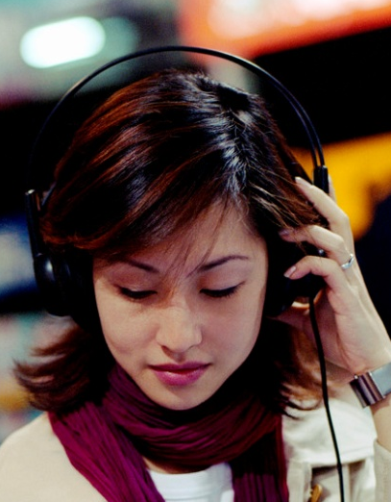
Přímý pořádek slov
PODMĚT - SLOVESO v určitém tvaru – další větné členy - SLOVESO v INFINITIVU
Man kann Dialoge hören, Texte lesen, deutsch sprechen, einen Test schreiben.

Slide 5

Nepřímý pořádek slov
Jiný větný člen než podmět – např. příslovečné určení
SLOVESO v určitém tvaru
PODMĚT
Další větné členy
SLOVESO v INFINITIVU
In Deutsch kann man Dialoge hören, Texte lesen, einen Test schreiben, deutsch sprechen.

Slide 6

1
Wir haben Mathematik.
Aufgaben lösen, rechnen, zeichnen
Man kann Aufgaben lösen, ……
In Mathematik kann man Aufgaben lösen,….

Slide 7
Wir haben Biologie.
Blumen oder Tiere beschreiben
experimentieren
Man kann Blumen oder Tiere beschreiben, …
In Biologie kann man Blumen oder Tiere beschreiben, ….

Slide 8
Heute haben wir Sport.
Gymnastik machen
Basketball oder Handball spielen, …
Man kann Gymnastik machen, Basketball oder Handball spielen.
In Sport kann man Gymnastik machen, Basketball oder Handball spielen.
In Sport kann man Gymnastik machen, Basketball oder Handball spielen.

Slide 9
Übersezt:
man kann
man muß
man soll
man darf
může se
musí se
má se
smí se

Slide 10
Nepřímý pořádek slov v otázkách.
Kann man …..? Muß man ……..? Darf man ……. ?
Může se tady zpívat?
Musí se už jít spát ?
Smí se ve škole pít pivo?
Musí se mluvit potichu?
Kdy se může jít na hřiště?
Kde se smí koupat?
Man muß
die Sätze kontrollieren.

Slide 11
Nepřímý pořádek slov v otázkách.
Kann man …..? Muß man ……..? Darf man ……. ?
Kann man hier singen?
Muß man schon schlafen gehen?
Darf man in der Schule Bier trinken?
Muß man leise sprechen?
Wann kann man auf den Sportplatz gehen?
Wo darf man baden?
Man muß
die Sätze kontrollieren.

